Slide 1
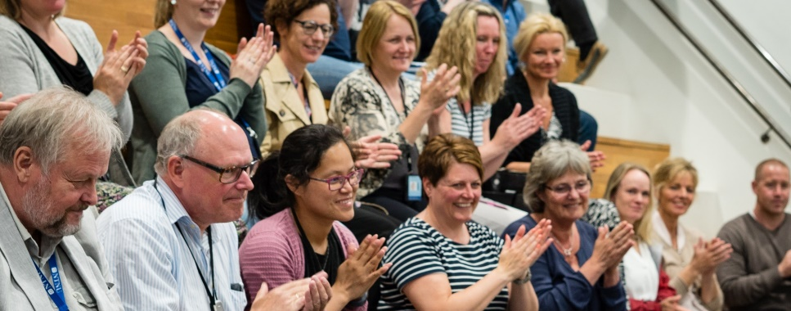
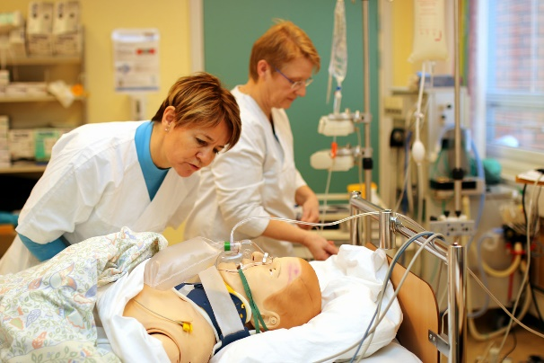
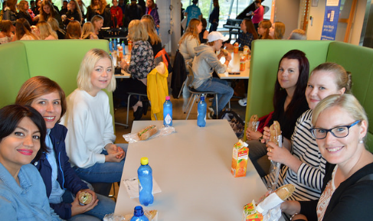
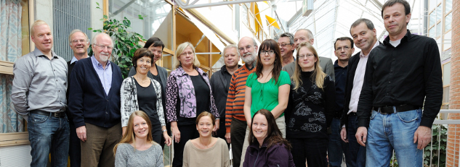
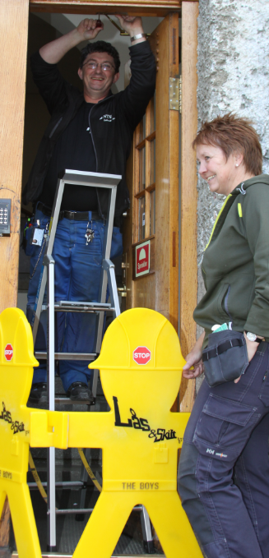
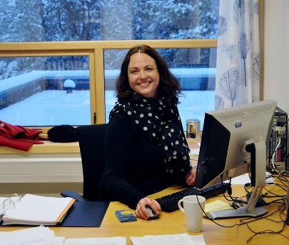
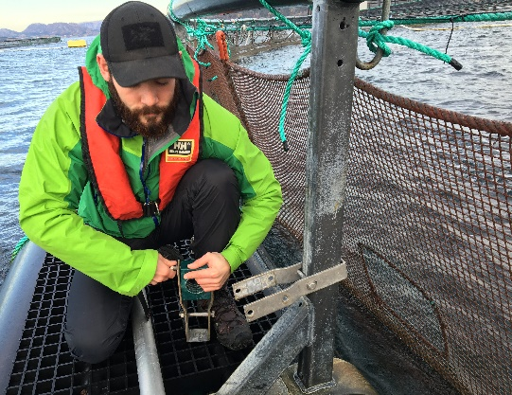
Psychosocial Work Environment Survey 2017
Notes:
Tre råd til leder før informasjonsmøtet på enheten:
Vær personlig. Dette er viktig for deg som leder. Det gir deg oversikt over arbeidsmiljøsituasjonen på din enhet slik at du kan bidra til å skape gode rammer for de ansatte og for virksomheten hos dere.
Vær konkret. Vi gjør dette fordi det gir oss et felles grunnlag for å forbedre arbeidsmiljøet, arbeidsprosessene og organiseringen av arbeidet på enheten.
Vær lokal. Det handler om hvordan vi vil ha det hos oss – verdier og kultur.
Det kan komme kritiske spørsmål og kommentarer. Lytt til hva den ansatte/tillitsvalgte sier og unngå å gå i forsvar. Kanskje er det en oppfordring til at du må passe på å unngå å gjøre feil man erfarte sist. Kanskje er det bare behov for et oppklarende svar. Du finner svar på en del spørsmål i merknadene til disse lysarkene. Mer informasjon og ressurspersoner finnes på Intranett «arbeidsmiljøundersøkelse».
Arbeidsmiljøundersøkelsen setter det psykososiale arbeidsmiljøet på dagsorden. Det handler også om hvordan vi organiserer arbeidet på enheten. (Fysisk arbeidsmiljø jobber vi med på andre måter, eks. vernerunder, risikoanalyser).
Bildene illustrerer mangfoldet i NTNUs arbeidsmiljøer. Det er lov å bytte ut et av bildene med et bilde fra eget fagmiljø for å skape lokal forankring ☺

Slide 2
Why we conduct the survey?
A healthy and productive work environment is important in order to realize the values and objectives of NTNU
A tool to prioritise measures for work environment development in the action plan of our unit
Satisfy the requirements of the Work Environment Act with respect to systematic supervision and corrective action to ensure that all employees have a healthy working situation
Notes:
Her er tre viktige årsaker til at vi gjennomfører arbeidsmiljøundersøkelsen på NTNU (se merknad foran: Vær gjerne personlig, konkret og lokal mht. hvorfor det er viktig for deg og utviklingen på deres enhet)
Litt bakgrunnsinformasjon til leder:
I en kunnskapsorganisasjon er humankapitalen den aller viktigste ressursen vi har. På samme måte som vi legger planer for hvordan vi skal organisere den faglige virksomheten, må vi også ha planer for hvordan vi skal ivareta menneskene i organisasjonen.
NTNUs verdier: «Kreativ, konstruktiv, kritisk», «respektfull og omtenksom».
Arbeidsmiljøloven § 1.1 «Lovens formål er å sikre et arbeidsmiljø som gir grunnlag for en helsefremmende og meningsfylt arbeidssituasjon, som gir full trygghet mot fysiske og psykiske skadevirkninger, og med en velferdsmessig standard som til enhver tid er i samsvar med den teknologiske og sosiale utviklingen i samfunnet.»
Arbeidsmiljøloven § 1.3 stiller krav til systematisk helse-, miljø- og sikkerhetsarbeid. Det innebærer bl.a. at arbeidsgiver skal: «kartlegge farer og problemer og på denne bakgrunn vurdere risikoforholdene i virksomheten, utarbeide planer og iverksette tiltak for å reduser risiko».
NTNUs ledere har et klart ansvar etter arbeidsmiljøloven for å forebygge, :
omsorgsplikt mht. å skape gode rammer som fremmer et helsefremmende arbeidsmiljø. Når jobbkravene er store, er det viktig å ta vare på det som fungerer godt og styrke ressursene rundt de ansatte (se merknad til neste lysark).
undersøkelsesplikt og aktivitetsplikt dersom det er tegn på at arbeidsmiljøet kan være uforsvarlig med fare for sykdom. I så fall bør du søke råd hos ressursperson på fakultetet, HR-HMS, Bedriftshelsetjeneste om mulig problemløsning eller konflikthåndtering.
Arbeidsmiljøundersøkelsen vil gi et godt utgangspunkt for å jobbe forebyggende og helsefremmende, men vil også gi indikasjoner på usunne arbeidsforhold (eks. personkonflikter). På oppfølgingsmøtet i februar-mars jobber vi med det forebyggende og helsefremmende. Evnt. tilfeller av mobbing og trakassering, eller personkonflikter håndteres på andre måter.

Slide 3
The foundation of the survey
Work Environment Act:
A healthy working environment is good for both staff and university
Job demands-resources model (JD-R):
A suitable balance between job demands and resources has a positive impact on our job engagement and achievements
Notes:
Bruk lysarket til å skape en felles forståelse av hva vi mener med organisatorisk og psykososialt arbeidsmiljø.
Forbered dere til informasjonsmøtet på enheten ved å se filmene om helsefremmende arbeidsplasser og jobbkrav-ressursmodellen som arbeidsmiljøundersøkelsen bygger på. Det handler om balanse mellom krav og ressurser i jobben. Med den rette balansen kan vi skape gode sirkler som sikrer et helsefremmende arbeidsmiljø preget av jobbengasjement, god arbeidsflyt og måloppnåelse. Vurder om også ansatte kan ha nytte av å se en av filmene (eks. vise i plenum, lenke opp i melding på innsida eller på en nettside dere har på enheten). Hvis dere skal vise filmen i plenum, er det lurt å legge filmen klar på PCen før møtet starter. Lenkene i lysarkene virker bare i «visningsmodus».
Film om helsefremmende arbeidsplasser (Idebanken)
Film om jobbkrav-ressursmodellen (ARK). Filmen finnes også på engelsk

Slide 4
Continuous improvement
What kind of measures did we implement the past year of relevance to our work environment?
What is our ambition for the work environment survey?
Notes:
Motiver til deltakelse ved å få fram hva dere har gjort siden vi satte «arbeidsmiljø på dagsorden» i 2016.
Reflekter også over hvilken funksjon arbeidsmiljøundersøkelsen vil ha på deres enhet. Få fram at dette ikke er et stunt, men en kontinuerlig prosess for å utvikle gode arbeidsprosesser og sundt samspill mellom ansatte og med ledere på enheten.
Hva er ambisjonen for svarprosent på deres enhet? Blir det f.eks. en feiring hvis dere kommer over x % deltakelse?
(Hvis deres enhet er lite påvirket av fusjon og omstilling, kan du ta ut første ledd og fokusere på hva dere har gjort siden vi satte «arbeidsmiljø på dagsorden» i 2016 eller siden forrige arbeidsmiljøundersøkelse i 2014.)

Slide 5
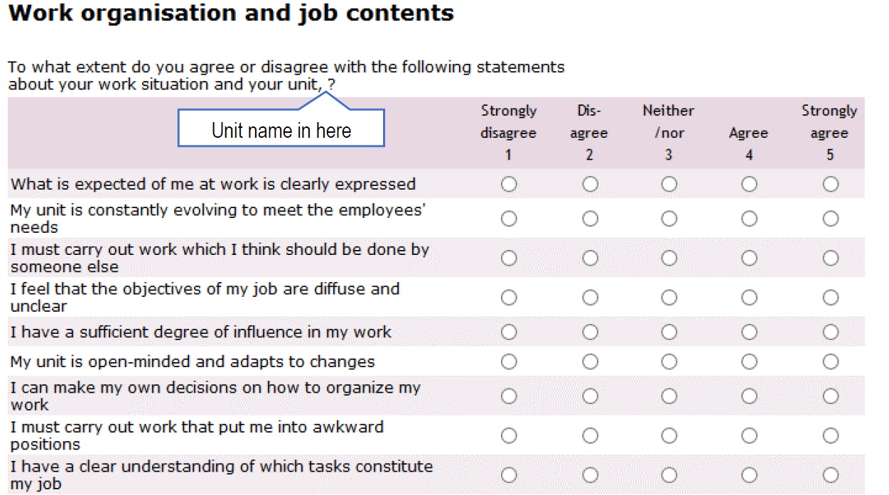
Make use of the survey to tell: «how you are doing at work»
The main themes of the survey are:
Interpersonal relations at my unit
Relations with management
How job demands and resources affects your health
Your relationship with your job
Useful to know before the survey:
Do you know who your «immediate superior» is with whom you have employee appraisal interviews (medarbeidersamtale)?
«Time of employment at your unit» = «0-5 years» for employees working at units which were reorganized after the merger in 2016.
Notes:
Si noe om hva arbeidsmiljøundersøkelsen handler om (hovedtemaene). Undersøkelsen omfatter 28 tema. Det er typisk 3-5 spørsmål til hvert tema. Det tar 15-30 minutter å besvare undersøkelsen.
Relasjonen mellom ledere og ansatte er ett av flere tema i undersøkelsen, men det er lurt å bli enige om hvordan disse spørsmålene skal forstås. Det er spesielt viktig at alle vet hvem de har medarbeidersamtale med.
Hvem er ledelsen på min enhet? (navnet på enheten flettes inn i spørreskjemaet)
Hvem er ledelsen ved overliggende enhet?
Hvilken leder har jeg medarbeidersamtale med?
På siste side i undersøkelsen er det noen spørsmål om «bakgrunnsvariable» som kjønn, alder, stillingskategori og tid du har vært ansatt på NTNU. Denne informasjonen brukes bare på NTNU- og fakultetsnivå. Ikke på lavere nivå slik som institutt eller administrativt avdeling.

Slide 6
What happens after the survey?
Agenda for the follow-up meeting:
Go through the results of the survey
Discuss results and work environment
Identify development areas
The further process depends on
what we decide to work on together.
Notes:
Se merknad på neste lysark om oppfølgingsmøtet og nettsiden om arbeidsmiljøundersøkelsen.

Slide 7
The work environment process 2017-2018
Jan
Jun
Jul
Oct
Nov
Feb
Mar
Apr
May
Aug
Sep
Des
Survey 1-19 November 2017
Follow-up meeting:
Presentation of results
Development areas
Survey
Follow-up
Annual cycle of work environment survey
Action Plan before Easter
Information meeting:
- What have we achieved the past year?
- What is our objective now?
Information
Implementation
Development measures and processes to be implemented
Evaluate the effect of selected measures and adjust if needed (autumn 2018)
Notes:
OPPSUMMERING: Gå gjennom årshjulet for undersøkelsen. Fortell når dere skal ha oppfølgingsmøtet i februar-mars (sett av 2-3 timer på et møte eller som del av et internseminar).
Påminnelse til leder mht. involvering av verneombud:
Avtal møte med verneombud til utfylling av FaktaARK I, dvs. tiltak gjennomført siste år og organisatoriske forhold som kan påvirke arbeidsmiljøet på enheten (16.-27. oktober)
Verneombudet skal delta på opplæringsdagen på fakultet/avdeling i desember og i forberedelse av oppfølgingsmøtet på enheten.
Avtale møte med verneombud til utfylling av FaktaARK II, dvs rapportering av tiltak og evaluering (9.-25. april)

Slide 8
Your answer is important
All staff are strongly encouraged to participate to give us a good basis for discussion and follow-up.
You will receive a personal link to the survey by email from ark-kontakt@ntnu.no. Answer between: 1 – 19 November
Notes:
Arbeidsmiljøloven stiller krav til helsefremmende arbeidsplasser. Loven stiller krav til en systematisk kartlegging av arbeidsmiljøet. Alle ansatte har en medvirkningsplikt for å sikre et forsvarlig arbeidsmiljø.
Det forventes at alle medarbeidere deltar i undersøkelsen, på oppfølgingsmøte og gjennomføring av tiltak.
Alle ansatte får en personlig lenke til undersøkelsen. Dersom man videresender epost og lenke til andre, vil ARK få inn flere svar fra samme person. I så fall må ARK slette svaret.
Hvis man mot formodning ikke har fått tilsendt undersøkelsen eller lenken ikke virker, får man hjelp av kontaktpersonene på fakultetet/fellesadministrasjonen (se nettsiden for arbeidsmiljøundersøkelsen).
Forbedring fra sist: Hvis man blir avbrutt, kan man åpne lenken igjen og fortsette der man slapp. Når man har trykket «done» er endelig svar avgitt. Man kan velge å få tilsendt svarene sine på epost. Undersøkelsen tar ca15-30 minutter.
Din anonymitet er sikret:
Mens undersøkelsen pågår kan man bare få ut svarprosent.
Når undersøkelsen lukkes, slettes koplingen mellom person og spørreskjema.
Det er ikke mulig å ta ut resultatrapport for færre enn fire ansatte.
Bakgrunnsvariable som kjønn og alder, vil bare bli brukt på fakultets- og NTNU-nivå.
Store institutt kan få resultatet brutt ned på ansattegrupper: teknisk-administrative, vitenskapelige og rekrutteringsstillinger. (MH har dessuten bestilt rapport for ansatte i bistilling)
Undersøkelsen er godkjent av Norsk samfunnsvitenskapelig datatjeneste (NSD).
Dataene inngår i en database som forvaltes av NTNU HUNT:
NTNU kan sammenlikne utviklingen med resultatet fra tidligere undersøkelse i 2014 og 2012 (dvs. enheter som er uendret etter fusjon og omorganisering)
NTNU kan sammenlikne sine resultater med «normdata» fra databasen (19 institusjoner i sektoren bruker ARK)
Forskere kan søke om å få bruke databasen til forskningsprosjekter
NTNU har bestilt følgende resultatrapporter fra ARK:
Alle enheter får resultatrapport
Svarprosent
Gjennomsnitt og standardavvik for de 28 temaene i undersøkelsen
Store institutt kan velge å få resultatrapport etter faggruppe, alternativt etter ansattegruppe
Alle fakultet får resultatrapport
Svarprosent (fordelt etter kjønn og ansattegrupper)
Gjennomsnitt og standardavvik for de 28 temaene i undersøkelsen.
Tilleggsrapport for de tre hovedgruppene av ansatte: teknisk-administrative, vitenskapelige og stipendiater
Resultatpresentasjoner eies av den enkelte enhet
Alle resultatrapporter fordeles i ephorte med begrenset tilgang for linjeledelsen. Der ligger også undersøkelsene fra 2014, 2012, 2009 og 2007.
Resultatrapporter deles ut i papirutgave på oppfølgingsmøtet ved enheten (ikke per epost/nettsider da rapporten er unntatt offentlighet utover NTNUs lederlinje og enheten selv).
Fakultetsrapporter drøftes i LOSAM, ledermøte, fakultetsstyre.
NTNU-rapport drøftes i SESAM, AMU, Styret. Kun NTNU-rapporten offentliggjøres på Intranett.

Slide 9
Notes:
Legg gjerne inn din enhets «motto» for arbeidsmiljøundersøkelsen her ☺

